Slide 1
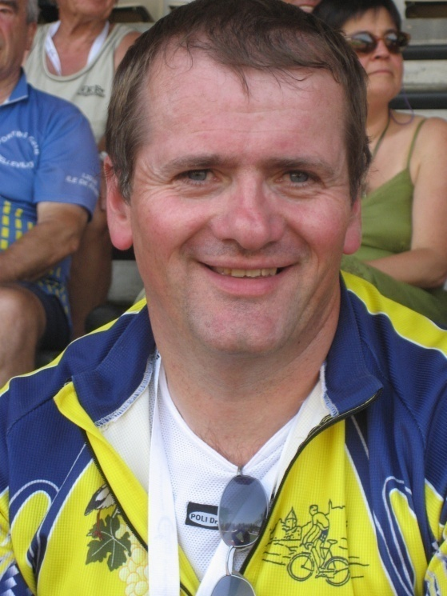
Bonjour a tous
Je me présente
Christian WACH
Président du Cyclo Club EPFIG

Slide 2
CYCLO CLUB EPFIG N° 4082

Slide 3
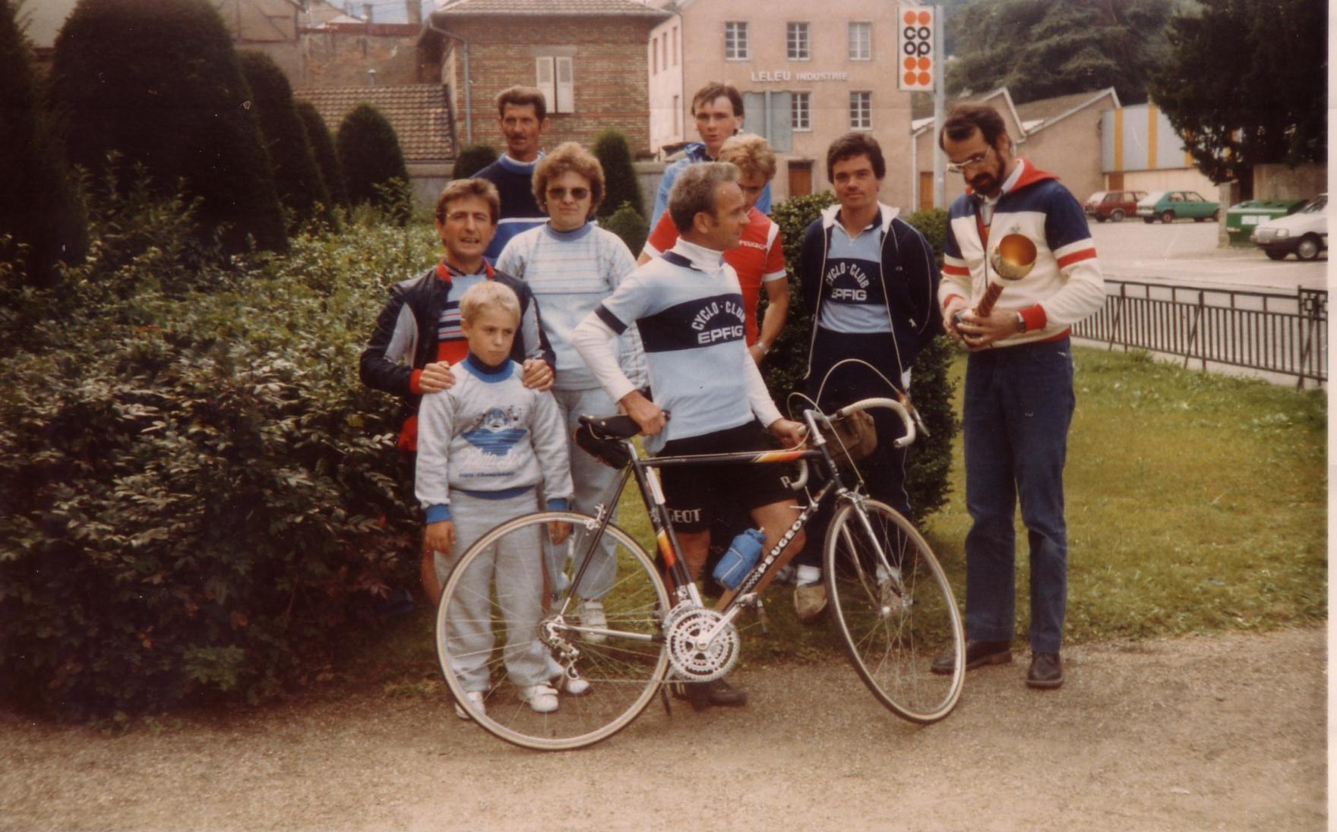
Le Cyclo Club EPFIG a été crée en 1982 par Pierre VERDENAL
.

Slide 4
Le Club a connu 3 présidents Pierre VERDENAL / François JEHL / Christian WACH ET 4 maillots différents

Slide 5
Nous sommes un petit club de 27 licenciés

Slide 6
CONCENTRATION DES 3 LIGUES DE L’EST A BELFAHY

Slide 7
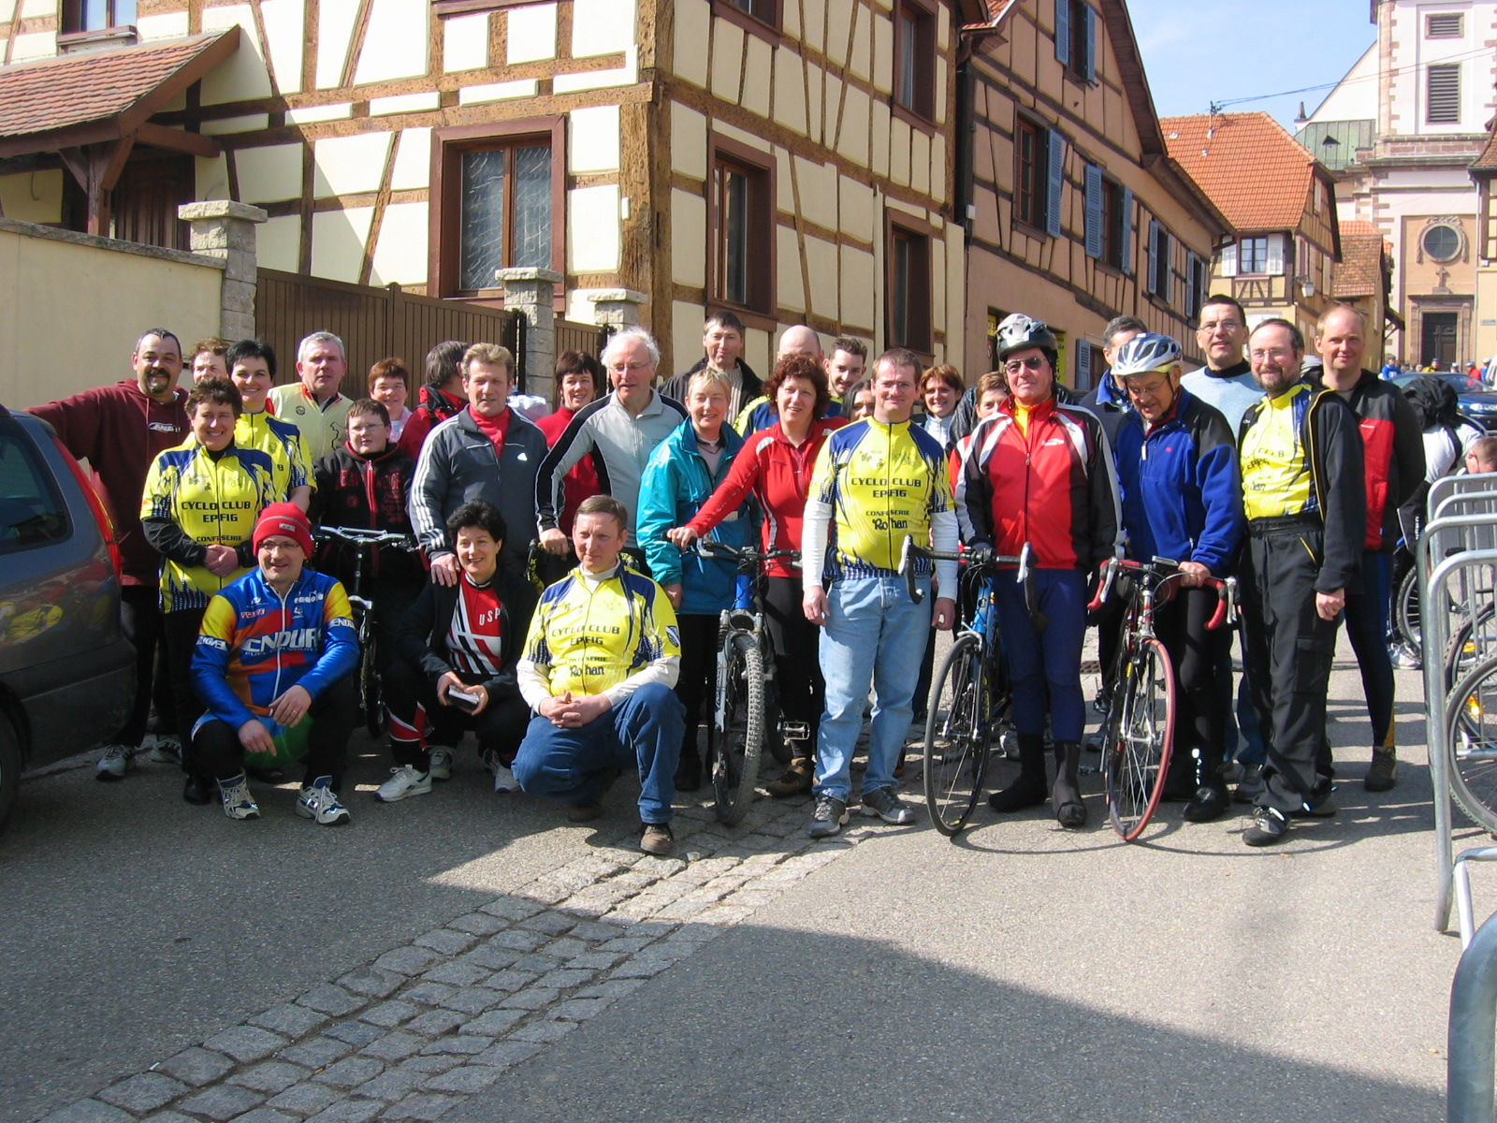
La journée en faveur des personnes Handicapées le 18 mars 2012

Slide 8
Historique de la journée des personnes handicapées
.

Slide 9
Circuit Rohan le 6 mai 2012

Slide 10
Remise d’une Gratitude Fédérale Ruban bleu Sécurité 2007 à LIMOGES par le Président Dominique LAMOULLER

Slide 11
Gratitude Fédérale 2007

Slide 12
Sécurité le GILET FLUO 2008

Slide 13
PARIS / BREST / PARIS 2011 ET 1226 KM
DE GAUCHE
A DROITE
A
L’ARRIERE
FRANCOIS
DOMINIQUE
TIMOTHE
VINCENT
LE PRESIDENT
Mme L’ADJOINTE

Slide 14
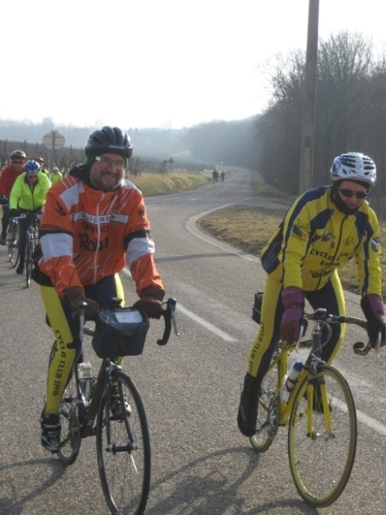
..
Votre sécurité est notre priorité.
Le casque est obligatoire pour les départs en VTT, conseillé sur la route.
Le Gilet jaune fluo est obligatoire depuis le 01/10/2008, la nuit ou par mauvais temps

Slide 15
.
Nos circuits VTT sont beaucoup demandés
par les Vététistes non Licenciés .
Notre Club est en manque de vététistes licenciés pour faire face à l’organisation de nos circuits.
S’il y a des personnes intéressées pour nous rejoindre, vélo route ou VTT.
Contact: Wach Christian 7 rue de la montée EPFIG
03 88 85 57 25 ou 06 81 25 80 17
Wach.christian@wanadoo.fr
Président du Cyclo Club EPFIG

